Slide 1
每周汇报
第三小组
陈俊浩、邓景灏、蒋瑞、廖梓钧、徐煊玮

Slide 2
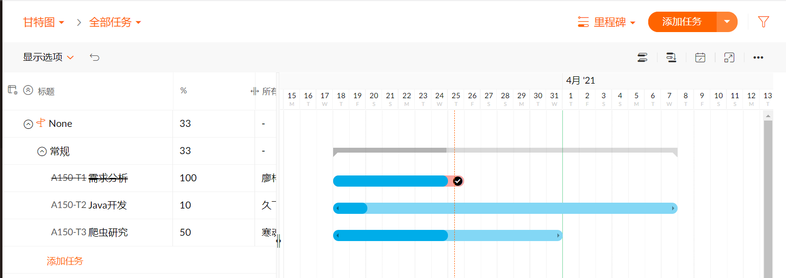
廖梓钧汇报
项目管理

Slide 3
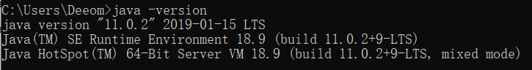
廖梓钧汇报
统一JDK版本为11.0.1以上
统一Eclipse版本为4.16.0以上

Slide 4
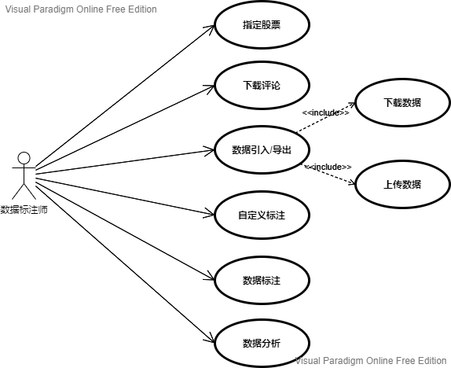
廖梓钧汇报
需求分析

Slide 5
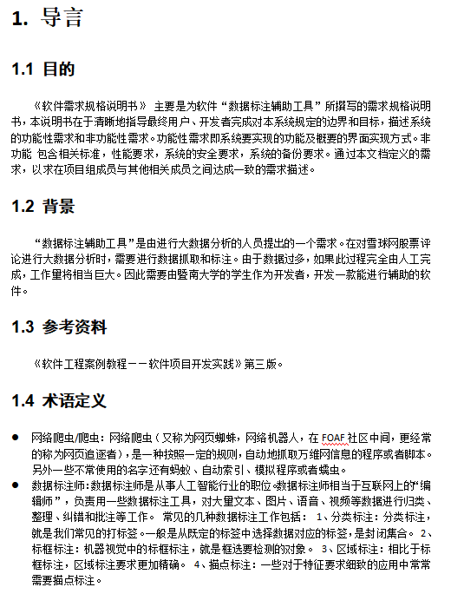
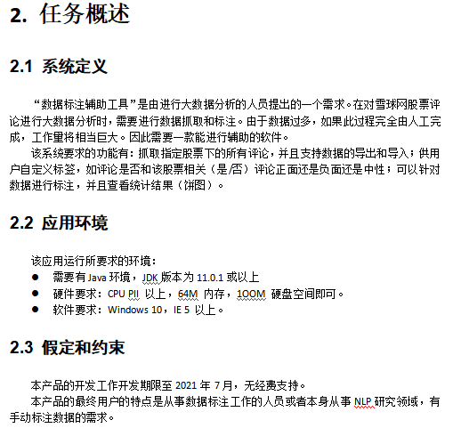
廖梓钧汇报
软件需求规格说明书

Slide 6
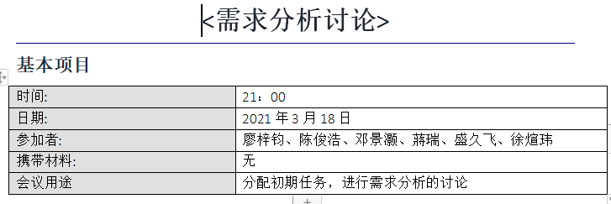
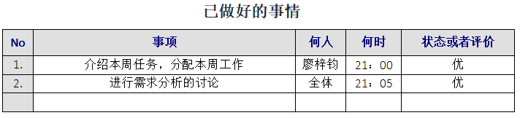
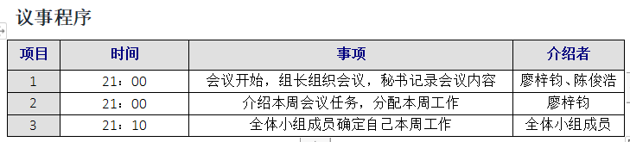
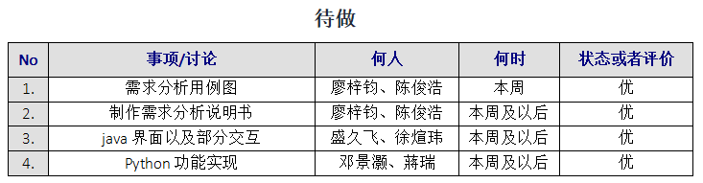
会议记录----by陈俊浩

Slide 7
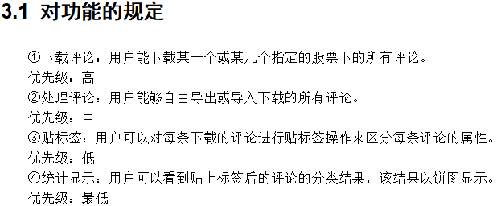
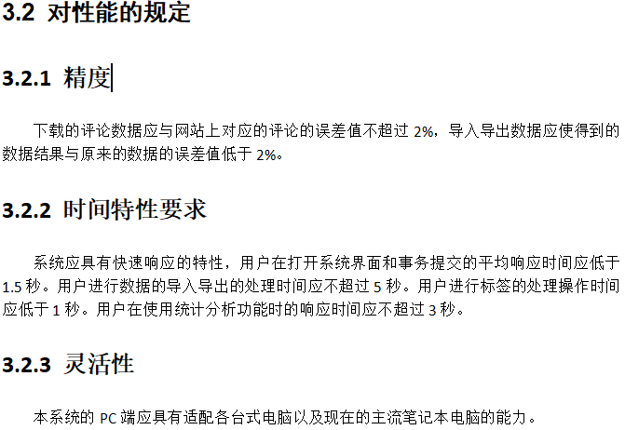
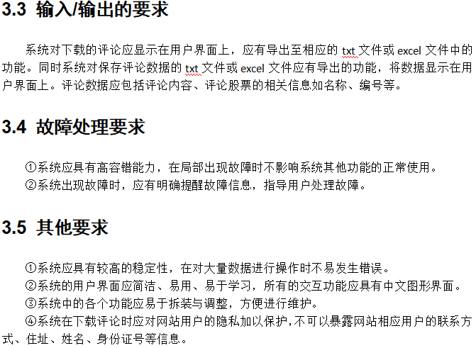
需求分析说明书（三）----by陈俊浩

Slide 8
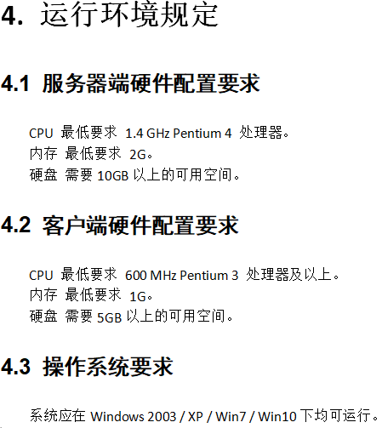
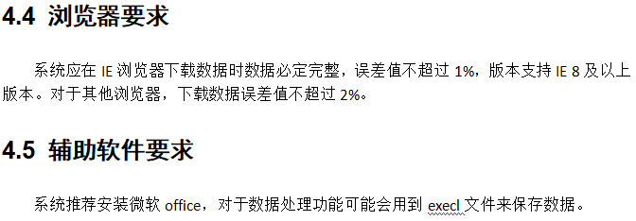
需求分析说明书（四）----by陈俊浩

Slide 9
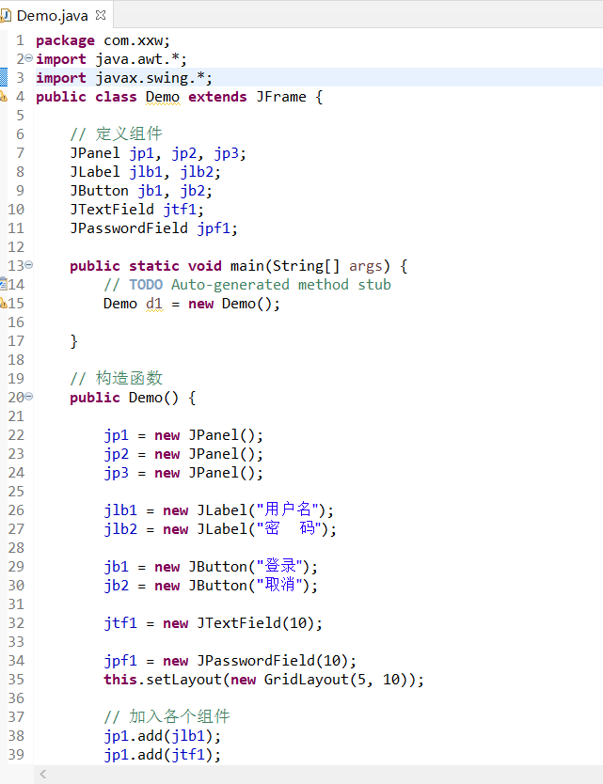
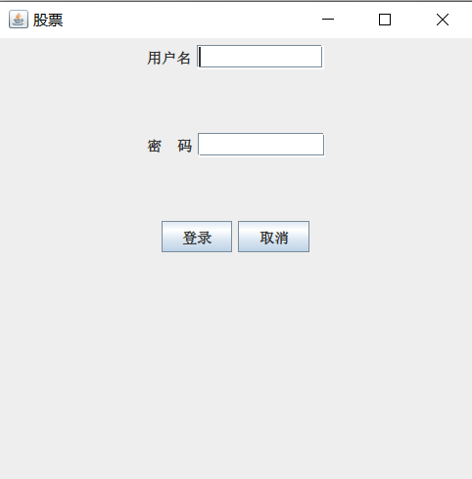
徐煊玮
本周安排的任务是开始使用java制作界面大概的样本，由于缺乏java项目的开发经验所以还在学习过程中，暂时制作了简单的窗口。后续功能开发还在继续学习准备中。
这里可以写东西

Slide 10
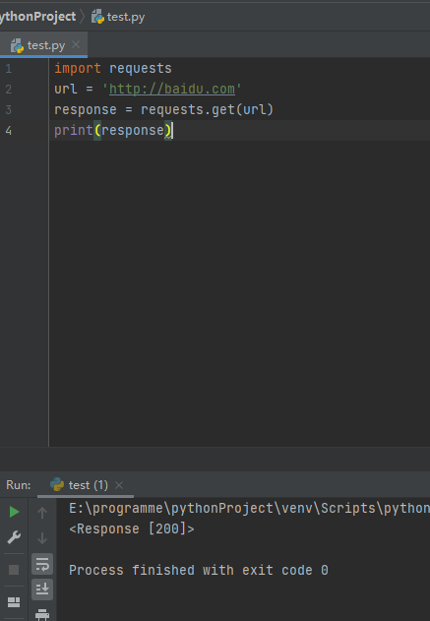
蒋瑞
安装配置PyCharm，学习Python基础
学习使用第三方库进行简单网页的爬取

Slide 11
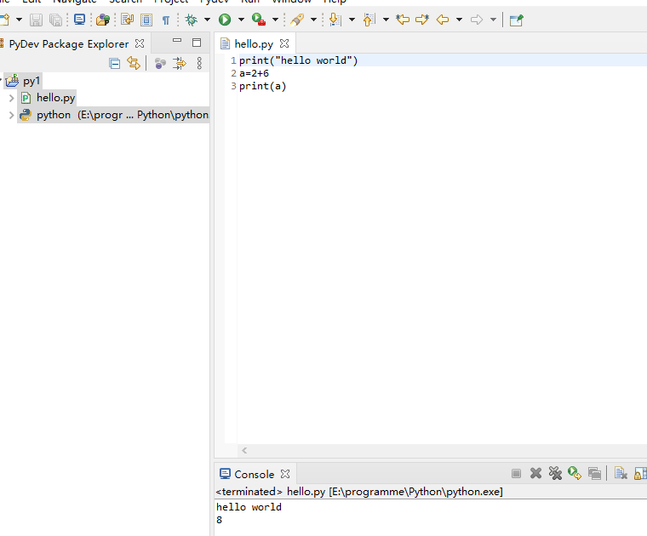
蒋瑞
在eclipse上配置Python开发环境

Slide 12
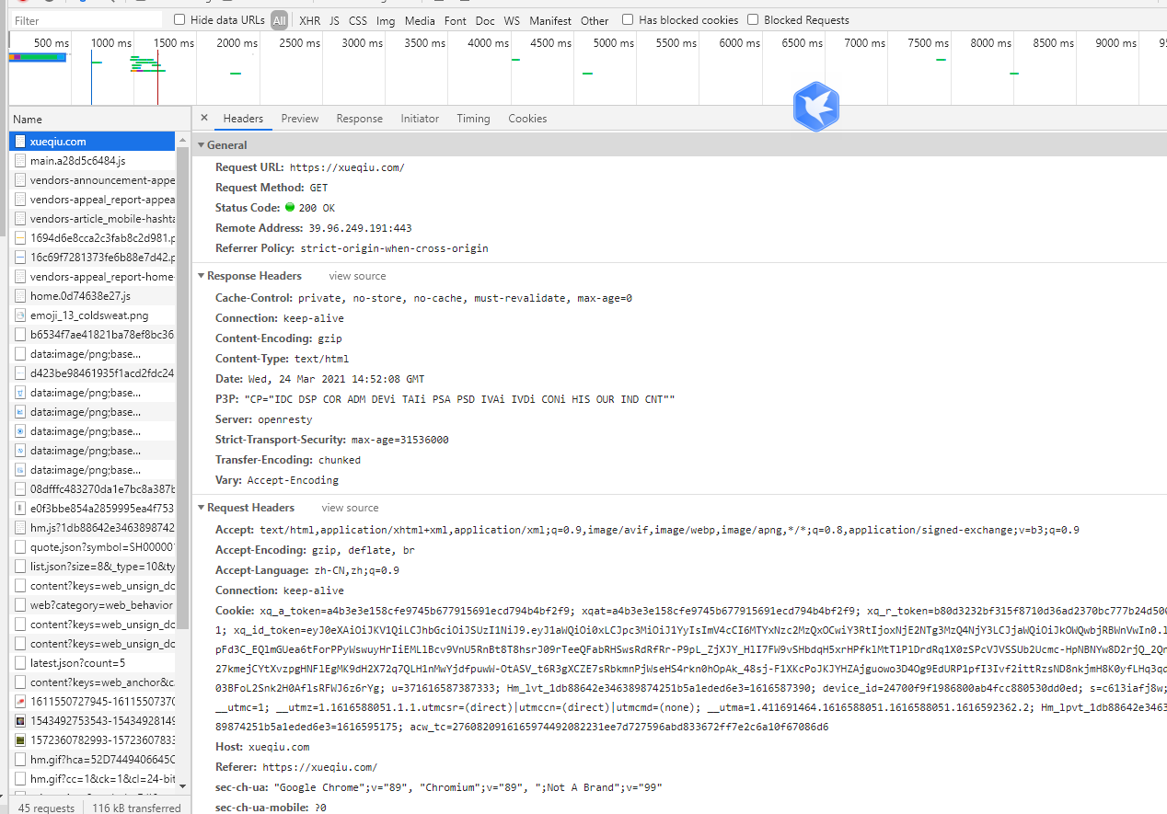
蒋瑞
了解网页的结构，为以后爬取网页做准备
了解了几个比较常用的网页标记

Slide 13
邓景灏本周进度
1.学习制作爬虫(没有经验)
先找了个教程https://blog.csdn.net/qq_40946921/article/details/99684483
按照上面提示
大致步骤如下：
①找到获取评论的请求
F12-network-先清空-打开评论-搜索评论关键词-找到请求
②模拟这个请求
直接复制粘贴headers和params（初学直接全复制，其实要精简，有很多无用参数）
③写代码（抄代码）
.

Slide 14
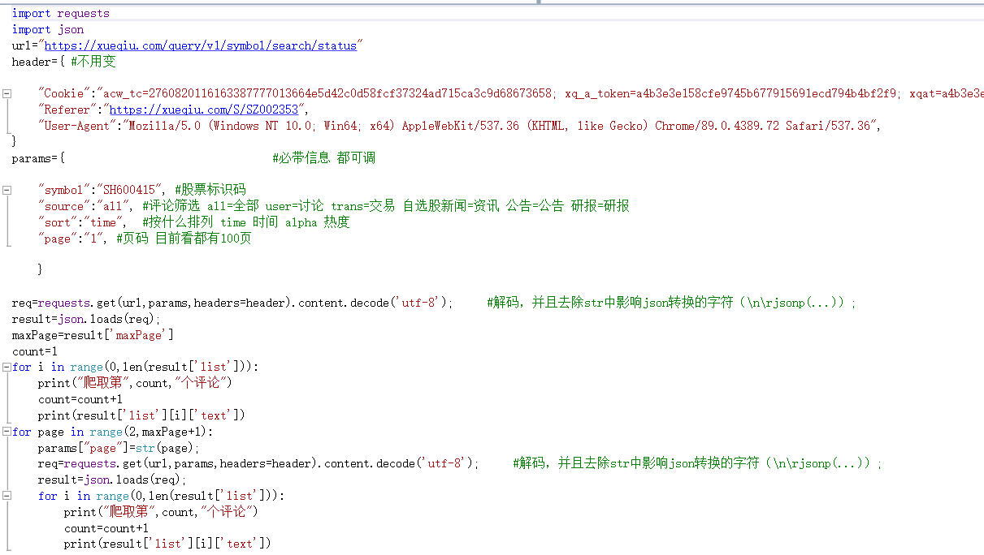
邓景灏本周进度
本周的最终代码，问题还有不少，解决的问题也不少

Slide 15
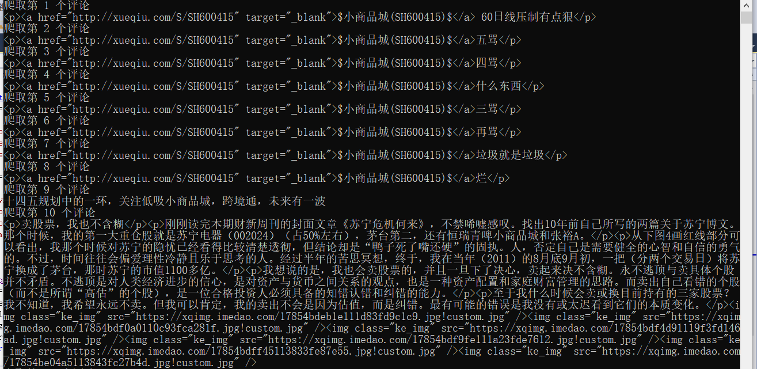
邓景灏本周进度
显然，还有一些标签，图片等没搞好

Slide 16
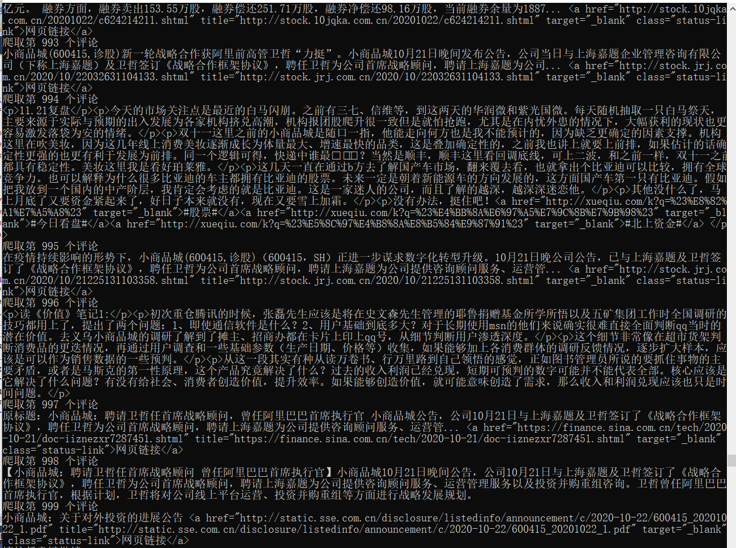
邓景灏本周进度
显然，还有一些标签，图片等没搞好

Slide 17
邓景灏本周进度
待解决的问题：
爬取的评论带有标签的符号，也有一些是图片的标签
已实现：
指定股票的代码即可爬评论，可按时间或者热度筛选
.

Slide 18
THANK YOU

